Slide 1




2013180038 조태준

Slide 2
목차
게임 컨셉 3
개발 범위 4
개발 대비 현재 진행상황 5
Github commits 6
자체 평가 7

Slide 3
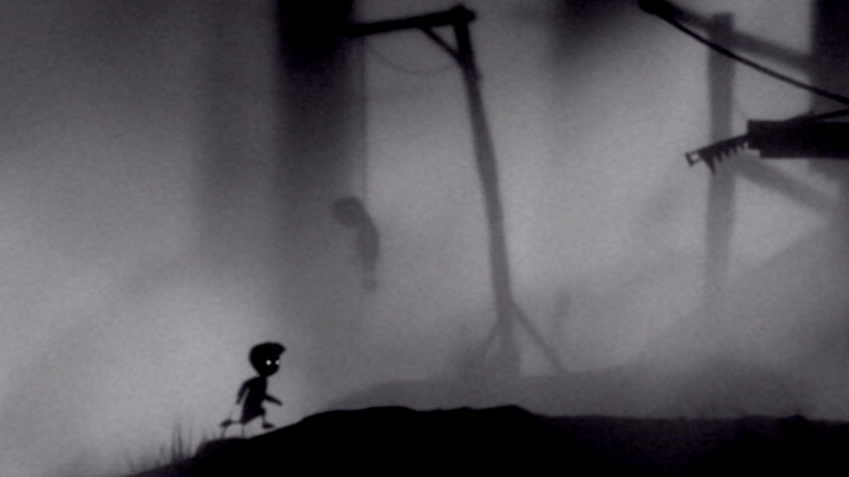
하늘에서 내리는 별을 피해 그녀를 구하러 간다.
1. Game Concept
취지.
최대한 아름다운 그림과 사운드로 감성적인 게임을 만들자.
간편한 조작
스토리 있는 게임

Slide 4
2. Development Range
내용 | 최소 범위 | 최대 범위
캐릭터 컨트롤 | 좌우 이동 점프키 | 장애물을 조작하는 키
맵 | 맵은 한가지로 마지막에 그녀를 만남 | 스테이지를 여러개로 나눔.
난이도 | NORMAL : 기본 떨어지는 별 속도와 4개의 라이프 Hard : 1.2배 빨라지고 많아진 별과 줄어든 라이프 | 난이도 별로 장애물의 개수 조절
아이템 | 라이프 | 열쇠 등등 장애물을 피해가기 위한 아이템
사운드 | 캐릭터 이동음, 피격음, 점프음, 맵 BGM, 사망음
애니메이션 | 캐릭터 이동, 사망, 점프, 별 이동 | 아이템 사용 모션

Slide 5
3. Development Plan
1주차 | 계획 | 리소스 수집 배경음악 수집
 | 결과 | (80%) 몇 개의 리소스 못 구함, 나머지는 수집 및 가공 완료
2주차 | 계획 | 캐릭터 이동 구현 2. 필드 구현
 | 결과 | (70%) 캐릭터 기본이동구현 완료, 필드 더 구성 필요
3주차 | 계획 | 별들의 이동 구현 장애물 구현
 | 결과 | 1.(100%) 별 이동 구현 완료 2.(0%) 장애물 구현 필요
4주차 | 계획 | 앞 써 했던 것들 점검 및 보수 배경음 적용
 | 결과 | (50%) 보수 중, 배경음은 구했으나 아직 미적용
5주차 | 계획 | 충돌 처리 구현 각 효과음 적용 버튼 적용
6주차
 | 결과
 |  | (0%) 구현예정중
7주차
8주차 | 라이프 시스템 추가 로비 화면 추가
9주차 | 앞 써 했던 것들 점검 밸런스 조절
10주차
11주차 | 최종 점검 및 릴리즈

Slide 6
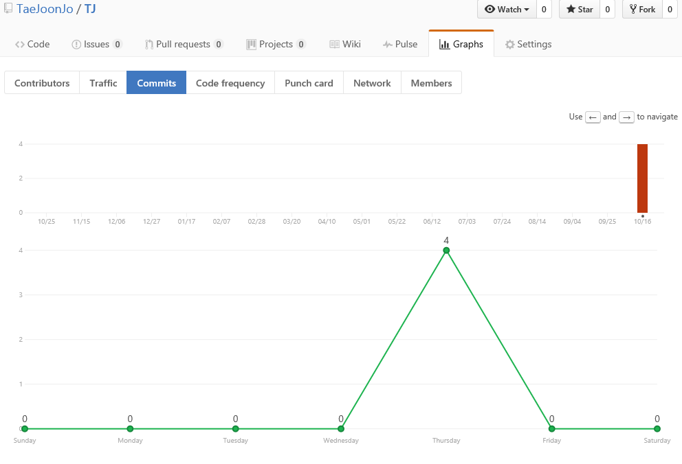
4 . Github Commits

Slide 7
데모 영상

Slide 8
4. Self Evaluation
평가 항목 | 평가 (A:매우잘함,B:잘함,C:보통,D:못함,E:매우못함)
발표자료에 포함할 내용을 다 포함했는가? | A
게임컨셉이 잘 표현되었는가? | A
게임 실행 흐름이 잘 표현되었는가? | B
게임 핵심 메카닉의 제시가 잘 되었는가? | B
개발 범위가 구체적이며, 측정 가능한가? | C
개발 계획이 구체적이며 실행가능한가? | C

